Slide 1
Общие вопросы психологии
БЕЛГОРОДСКИЙ ГОСУДАРСТВЕННЫЙ АГРАРНЫЙ УНИВЕРСИТЕТ
им. В. Я. Горина
Управление библиотечно-информационных ресурсов
2016 г.

Slide 2
Психология – наука о закономерностях развития и функционирования психики как особой формы жизнедеятельности. Термин «психология» образован от 2-х греческих слов: psyche - душа, психика, logos - знание, наука.

Slide 3
Ю91 Марцинковская Т.Д. М29 История психологии: учебник / Т.Д. Марцинковская. - Изд. 8-е, испр. и доп. - М. : Академия, 2008. - 544 с.
В учебном пособии раскрываются общие закономерности и характеризуются этапы формирования предмета психологической науки, показаны динамика и логика развития психологических концепций, дана панорама различных взглядов на законы, управляющие поведением человека и процессом познания им внешнего мира, законы становления его личности. История психологической науки раскрывается в контексте общей истории культуры.

Slide 4
У истоков современной психологии стояли Аристотель, Ибн Сина, Рудольф Гоклениус, впервые использовавший понятие "психология", Зигмунд Фрейд. Как наука, психология зародилась во второй половине 19 века, отделившись от философии и физиологии.

Slide 5
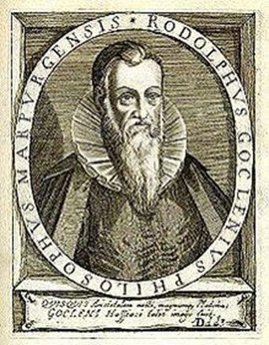
Аристотель
Ибн Сина
Рудольф Гоклениус

Slide 6
Этапы развития психологии как науки
1-й - Психология как наука о душе.
2-й - Психология как наука о сознании.
3-й - Психология как наука о поведении.
4-й - Психология как наука, изучающая факты, закономерности и механизмы психики.

Slide 7
Ю9 Столяренко Л.Д. Основы С81 психологии: учебное пособие / Л.Д. Столяренко. - М. : Проспект, 2010. - 464 с.
В учебном пособии доступно излагаются основные понятия и современные научные сведения по следующим направлениям: «Психология познавательных процессов», «Психология сознания», «Психология личности», «Современные психологические концепции», «Возрастная психология», «Социальная психология», «Педагогическая психология».

Slide 8
Ю9 Рубинштейн С.Л. Основы Р82 общей психологии / С.Л. Рубинштейн. - СПб. : ПИТЕР, 2009. - 713 с.
Классический труд Сергея Леонидовича Рубинштейна относится к числу наиболее значительных достижений отечественной психологической науки. Широта теоретических обобщений в сочетании с энциклопедическим охватом исторического и экспериментального материала, безупречная ясность методологических принципов сделали учебник настольной книгой для нескольких поколений психологов, педагогов, философов.

Slide 9
Ю9 Основы психологии: учебное О-75 пособие / И.А. Фурманов, Л.А. Вайнштейн, В.А. Поликарпов. - Минск: Современная школа, 2011. - 496 с.
В учебном пособии изложены теоретические и общепсихологические аспекты, вопросы психологии личности, социальной психологии и психологии управления в соответствии с Типовой учебной программой для высших учебных заведений "Основы психологии и педагогики". Также приведены практикум профессиональной компетентности специалиста, тесты для самоконтроля знаний, актуальные для психологической подготовки студентов.

Slide 10
Психология как наука

Slide 11
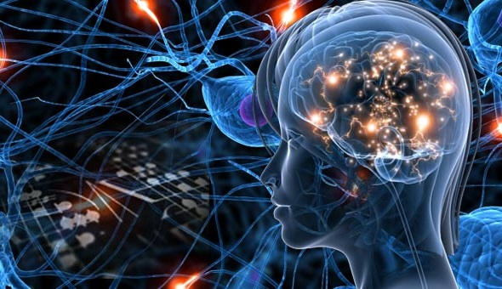
Ю9 Маклаков А.Г. Общая М15 психология: учебное пособие / А.Г. Маклаков. - СПб. : ПИТЕР, 2009. - 583 с.
В учебнике с учетом современных достижений психолого-педагоги­ческой науки рассматриваются общие вопросы психологии, психические и познавательные про­цессы, состояния и свойства, эмоционально-волевая сфера личности, ее индивидуальные осо­бенности. Учебник богато иллюстрирован, снабжен удобным служебным справочно-библиографическим аппаратом.

Slide 12
- Изучение законов психической деятельности; - Раскрытие сущности, структуры и функций психики; - Изучение роли психических явлений в познании человеком самого себя и окружающего мира; - Определение роли наследственного и приобретенного, биологического и социального в развитии психики; - Изучение соотношения психики и мозга и т. п.
Задачи психологии

Slide 13
"Каким бы совершенным ни было крыло птицы, оно никогда не смогло поднять его вверх, не опираясь на воздух. Факты - это воздух ученого. Без него вы никогда не сможете взлететь".
И. П. Павлов

Slide 14
Ю9 Столяренко Л.Д. С81 Психология: учебник / Л.Д. Столяренко. - СПб. : ПИТЕР, 2012. - 592 с.
В данном учебнике излагаются основные понятия и современные научные сведения о познавательных процессах человека, о развитии сознания, рассматриваются психологические теории и типологии личности, а также различные социально-психологические феномены.
Учебник предназначен для студентов вузов, преподавателей и всех, кто работает с людьми, а потому должен уметь учитывать особенности их психологии.

Slide 15
Методы психологии
- методы сбора информации (наблюдение, изучение результатов деятельности, изучение документов, метод опроса, метод тестов, эксперимент, биографический метод);
- методы обработки данных (статистический анализ, другие математические методы);
- методы психологического воздействия (дискуссия, тренинг, формирующий эксперимент, убеждение, внушение, релаксация и другие).

Slide 16
Ю9 Борытко Н.М. Методология и Б84 методы психолого-педагогических исследований: учебное пособие / Н.М. Борытко, А.В. Моложавенко, И.А. Соловцова. - М. : Академия, 2009. - 320 с.
В учебном пособии раскрываются методологические основы и логика психолого-педагогического исследования с позиции гуманитарно-целостного подхода к изучению образовательного процесса, представлена система научных понятий, охарактеризованы теоретические и эмпирические методы; предложен цикл специальных упражнений и тестов, способствующих усвоению изучаемого материала.

Slide 17
"Метод - это путь познания, это способ, с помощью которого познается предмет науки".
С. Л. Рубинштейн

Slide 18
Ю9 Новейший психолого- Н72 педагогический словарь: словарь / под ред. А.П. Астахова. - Минск: Современная школа, 2010. - 928 с.
В словарь включено около 2000 статей, раскрывающих содержание терминов и понятий из всех разделов педагогики и психологии. Издание адресуется педагогам и психологам различных специальностей. Поскольку многие понятия словаря носят междисциплинарный характер, то они могут вызвать интерес у специалистов смежных отраслей знания: философов, социологов и физиологов. Вместе с тем родители и воспитатели детей любого возраста смогут найти здесь многие полезные для себя материалы .

Slide 19
Современная психология занимает промежуточное положение между философскими, естественными и социальными науками.

Slide 20
Области психологии

Slide 21
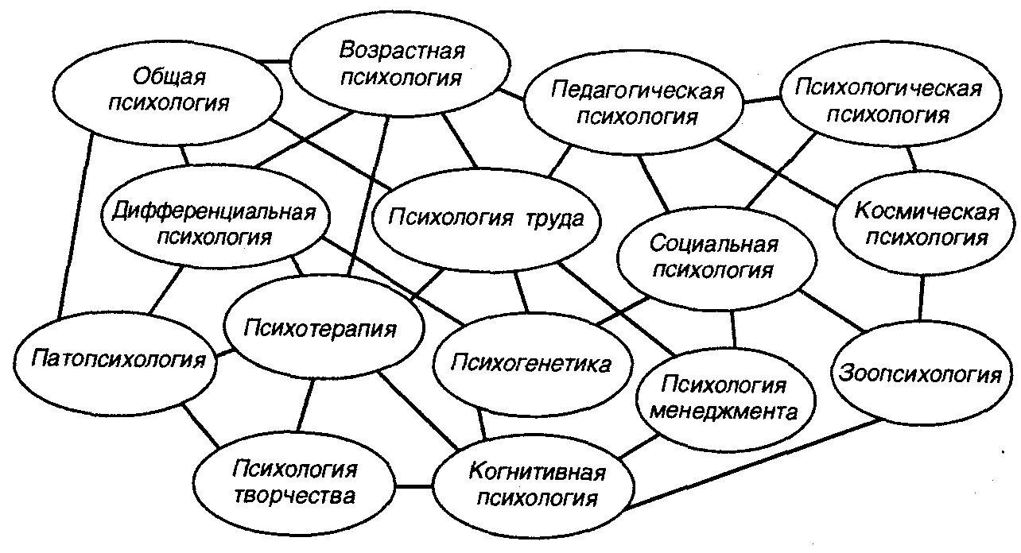

Slide 22
Научная психология
Понятия и концепции научной психологии влияют на житейские представления людей о психической жизни. Результатом возросшего интереса к научной психологии в обществе стало активное развитие популярной психологии, которая предоставляет фундаментальные научные знания широкой аудитории, делая их более простыми и понятными.

Slide 23
Ю92 Филиппова Г.Г. Ф53 Зоопсихология и сравнительная психология: учебник / Г.Г. Филиппова. - 2-е изд., перераб. - М. : Академия, 2012. - 544 с.
В учебном пособии представлены методологические основы и история зоопсихологии и сравнительной психологии, рассмотрены происхождение и развитие психики в филогенезе, стадии развития психики, возникновение человеческого сознания, дан сравнительный анализ развития психики животных и человека, освещены практические вопросы применения зоопсихологических знаний.

Slide 24
Ю92 Никольская А.В. Н64 Зоопсихология и межвидовая психология: учебник / А.В. Никольская. - М. : ЭКСМО, 2011. - 352 с.
Книга посвящена взаимодействию человека с домашними животными в современном мире. Обсуждаются вопросы сходства и различия психической деятельности человека и животных. Показано, что психологическое взаимодействие человека и животных можно называть межвидовой психологией. Поднимаются вопросы любви и доверия между человеком и домашним животным, рассматривается структура власти, возникающая в системе отношений между людьми и животными.

Slide 25
Ю93 Психофизиология: П86 учебник / под ред. Ю.И. Александрова. - Изд. 3-е, перераб. и доп. - СПб. : ПИТЕР, 2010. - 464 с.
В учебнике "Психофизиология" раскрыты все темы, составляющие в соответствии с Государственным образовательным стандартом высшего профессионального образования содержание курса по психофизиологии, а также вопросы, привлекающие сейчас значительное внимание исследователей. Настоящий учебник отражает современное состояние психофизиологии во всей ее полноте.

Slide 26
Психология личности
Это раздел общей психологии, занимающийся исследованием личностных особенностей человека. Его тематика весьма разнообразна: само понятие личности, самосознание, воспитание личности, типы личности, личность и темперамент, личность в межличностном общении, личностный рост, самоопределение и др.

Slide 27
Ю93 Елисеев О.П. Практикум по Е51 психологии личности: учебное пособие / О.П. Елисеев. - Изд. 3-е, перераб. и доп. - СПб. : ПИТЕР, 2010. - 512 с.
Автор предлагает технологию комплексного изучения личности на основе объединения ее индивидных, индивидуальных, объектных и субъектных свойств. На основе универсальной шкалы выстраивается единый профиль психологической активности, что открывает новые возможности для составления диагноза и прогноза личностного развития человека и объективной оценки его психологического здоровья.

Slide 28
Ю95 Столяренко Л.Д. С81 Социальная психология: учебное пособие / Л.Д. Столяренко, С.И. Самыгин. - М. : КноРус, 2014. - 336 с.
Учебник содержит полную и четко структурированную систему современных социально-психологических знаний. Это знания о психологии личности, малых групп и больших общностей, общества. Система социально-психологических связей и зависимостей охватывает все этапы и стадии развития человека, его права и свободы, его образовательную и трудовую деятельность, семейные отношения, досуг, его отрицательные пристрастия и наклонности.

Slide 29
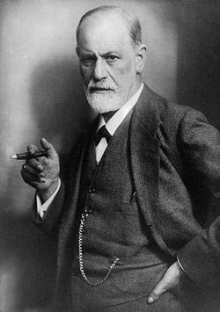
Единственный человек, с которым вы должны сравнивать себя, это вы в прошлом. И единственный человек, лучше которого вы должны быть, это тот, кто вы есть сейчас.
Зигмунд Фрейд

Slide 30
Ю95 Бендас Т.В. Психология Б46 лидерства: учебное пособие / Т.В. Бендас. - СПб. : ПИТЕР, 2009. - 448 с.
В этой книге вы найдете ответы на многие интересующие вас вопросы. Кто становится лидером? Похож ли он на вожака обезьян? Отличаются ли лидеры-мужчины от лидеров-женщин? Одинаковы ли лидеры в разных странах и культурах? Как выявить лидеров и как с ними работать? Что будет, если никто не захочет быть лидером? Пособие содержит ценнейший теоретический и практический материал и уникальную библиографию. Мировая наука представлена на его страницах в 700 публикациях.

Slide 31
Ю9 Бекоева Д.Д. Б42 Практическая психология: учебное пособие / Д.Д. Бекоева. - М. : Академия, 2009. - 192 с.
Учебное пособие содержит тематические тренинги, включающие упражнения, ролевые игры, тесты, ситуативные задачи и направленные на формирование практических умений и навыков профессиональных психологов в учебном процессе. Для студентов факультетов психологии высших учебных заведений. Может быть полезно практическим психологам, менеджерам, а также широкому кругу читателей.

Slide 32
Психология труда
Это самостоятельная отрасль психологии, которая позволяет наиболее эффективно использовать труд человека, учитывать его личностные особенности и влияние на производство в целом, прогнозировать развитие производственных отношений.

Slide 33
Ю9 Толочек В.А. Современная Т52 психология труда: учебное пособие для вузов / В.А. Толочек. - 2-е изд., перераб. - СПб. : Питер, 2010. - 432 с.
В пособии рассматриваются основные научные понятия, раскрываются взаимосвязи изучаемых психологических феноменов, а также характера социального заказа и особенностей развития научной дисциплины, анализируются тенденции развития интегральных научных дисциплин, их понятийного и методического арсенала. В книге отражены особенности развития дисциплины в XX столетии, приводится множество примеров взаимосвязи изменений научных парадигм в зависимости от развития общества, техники и технологий производства.

Slide 34
Ю94 Рыбников О.Н. Р93 Психофизиология профессиональной деятельности: учебник / О.Н. Рыбников. - М. : Академия, 2010. - 320 с.
В учебнике представлены психологические и психофизиологические методы изучения профессиональной деятельности, рассмотрены вопросы психофизиологии памяти, внимания, эмоций, сознания в профессиональной деятельности человека, психофизиологии профессио­нального отбора и определения профпригодности. Особое внимание уделено проблеме психофизиологических функ­циональных состояний.

Slide 35
Ю94 Зеер Э.Ф. Психология З-47 профессионального образования: практикум / Э.Ф. Зеер. - М. : Академия, 2008. - 144 с.
Учебное пособие позволит оптимизировать практическую подготовку студентов профессионально-педагогического профиля в ходе учебных занятий и самостоятельной работы. В пособии представлены психолого-педагогические технологии и методы, которые могут быть использованы в процессе психологического сопровождения субъекта учебно-профессиональной деятельности.

Slide 36
Ю94 Зеер Э.Ф. Психология З-47 профессионального образования : учебник / Э.Ф. Зеер. - М. : Академия, 2009. - 384 с.
В учебнике представлены закономерности профессионального обучения, воспитания и развития личности, феноменология профессионального становления личности, описаны возрастные особенности субъектов профессионального образования. На основе обобщения работ отечественных и зарубежных ученых, а также исследований автора изложены основные психологические аспекты профессионального образования.

Slide 37
Педагогическая психология
Педагогическая психология – это отрасль психологии, изучающая закономерности развития человека в условиях обучения и воспитания. Она тесно связана с педагогикой, детской и дифференциальной психологией, психофизиологией.

Slide 38
Ю94 Габай Т.В. Педагогическая Г12 психология: учебное пособие / Т.В. Габай. - Изд. 5-е, стереотип. - М. : Академия, 2010. - 240 с.
Содержание книги отражает последние достижения данной науки. Рассматриваются объект и предмет психолого-педагогической науки; ее методология раскрывается при сопоставлении деятельностного подхода с альтернативными. Дается описание строения человеческой деятельности и на его основе детализируются структура и взаимосвязи деятельности учащегося и обучающего. Намечены исходные позиции для решения проблем мотивации учения и становления личности учащегося.

Slide 39
Ю9 Реан А.А. Психология и Р31 педагогика: учебное пособие / А.А. Реан, Н.В. Бордовская, С.И. Розум. - СПб. : ПИТЕР, 2010. - 432 с.
Эта книга задумана как попытка удовлетворить любознательность и потребность студентов в знаниях о психологии человека, механизмах и закономерностях памяти, внимания, мышления, о психологических факторах и особенностях поведения, общения и деятельности личности, о путях и способах воспитания человека, о видах и типах получения образования в мире, об основах и особенностях обучения в школе и вузе.

Slide 40
Ю94 Савенков А.И. С12 Педагогическая психология. В 2-х т. Т. 2 : учебник / А.И. Савенков. - М. : Академия, 2009. - 240 с.
Второй том учебника посвящен проблемам психологии воспитания и психологии педагогической деятельности. В нем рассматриваются механизмы и закономерности психосоциального развития личности в образовательной среде; показано соотношение между уровнями когнитивного и личностного развития учащегося, между характером психосоциального развития личности и содержанием, формами, методами и средствами воспитательного воздействия.

Slide 41
Ю9 Столяренко Л.Д. С81 Психология и педагогика: учебник / Л.Д. Столяренко, С.И. Самыгин, В.Е. Столяренко. - Ростов н/Д : Феникс, 2010. - 636 с.
В книге рассматриваются: основы научно-психологического и научно-педагогического знания; проблема личности в психологии и педагогике; социальная среда, группа, коллектив в психологии и педагогике; психология и педагогика общества и жизнедеятельности человека; психология и педагогика профессионального образования и обучения. Теоретические вопросы излагаются популярно, хорошо иллюстрированы и сочетаются с раскрытием их практической значимости для жизни.

Slide 42
Несмотря на то что человек находится в постоянном развитии, а окружающий его мир всё время изменяется, сама природа человека и его поведения остаются неизменными – они подчиняются тем же законам, что и много веков назад. Именно поэтому психология человека и сегодня является объектом интересов огромного количества учёных и специалистов.

Slide 43
Список самых влиятельных мыслителей в области психологии

Slide 44
Б. Ф. Скиннер 20.03.1904 г. – 18.081990 г.
Американский психолог, изобретатель и писатель. Внёс огромный вклад в развитие и популяризацию бихевиоризма - школы психологии, рассматривающей поведение человека как результат предшествующих воздействий окружающей среды. Методы терапии, основанные на его теориях, широко используется и сегодня, в том числе техники модификации поведения.

Slide 45
Зигмунд Фрейд 6.05.1856 г. – 23.09.1939 г.
Австрийский психолог, психиатр и невролог. Он наиболее известен как основатель психоанализа, который оказал значительное влияние на психологию, медицину, социологию, антропологию, литературу и искусство XX века. Он также предложил доказательство того, что культурные различия оказывают влияние на психологию и поведение.

Slide 46
Альберт Бандура 4 декабря 1925 г.
Канадский и американский психолог, известный своими работами по теории социального обучения. Его работы считаются частью когнитивной революции в психологии, которая началась в конце 1960-х годов. Его социальная теория обучения подчеркнула важность наблюдения обучения, подражание и моделирование.

Slide 47
Жан Пиаже 9.08.1896 г. – 16.09.1980 г.
Швейцарский психолог и философ, известен работами по изучению психологии детей, создатель теории когнитивного развития. Основатель Женевской школы генетической психологии. Его исследования способствовали росту психологии развития, когнитивной психологии, генетической эпистемологии, и реформы образования.

Slide 48
Психология — это выражение словами того, чего нельзя ими выразить.
Джон Голсуорси

Slide 49
Карл Роджерс 8.01.1902 г. – 4.02.1987 г.
Американский психолог, один из создателей и лидеров гуманистической психологии. Роджерс сделал упор на человеческий потенциал, который оказал огромное влияние на психологию и образование. Он стал одним из важнейших гуманистических мыслителей. Роджерс внёс большой вклад в создание недирективной психотерапии.

Slide 50
Уильям Джеймс 11.01.1842 г. – 26.08.1910 г.
Американский философ и психолог, один из основателей и ведущий представитель прагматизма и функционализма. Психолога и философа Уильяма Джеймса часто называют отцом американской психологии. Джеймс сделал вклад в функционализм, прагматизм и повлиял на многих студентов-психологов в течение своей 35-летней педагогической деятельности.

Slide 51
Эрик Эриксон 15.06.1902 г. – 12.05.1994 г.
Немецкий психолог, известен своей теорией стадий психосоциального развития, а также как автор термина кризис идентичности. Его теория помогла пробудить интерес и исследование в области развития человека через продолжительность жизни. Психолог расширил теорию, исследуя развитие в течение жизни, включая события детства, взрослой жизни, и старости.

Slide 52
Иван Павлов 6.09.1849 г. – 27.02.1936 г.
Русский учёный, первый русский нобелевский лауреат, физиолог, создатель науки о высшей нервной деятельности и формировании рефлекторных дуг. Его исследование повлияло на развитие такого направления в психологии как бихевиоризм. Экспериментальные методы Павлова помогли отодвинуть психологию от самоанализа и субъективных оценок к объективному измерению поведения.

Slide 53
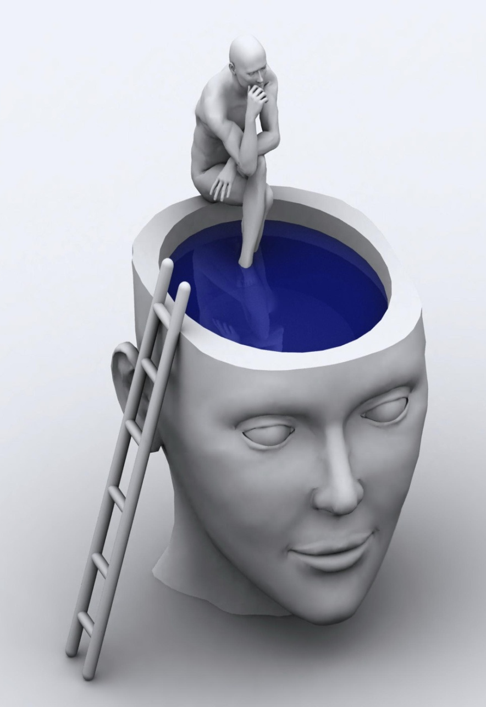
Не всякий умный человек знает психологию. Но
всякий, кто знает психологию, умен.
А. М. Черницкий

